Slide 1
大阪府行政オンラインシステム
１．利用者登録からログインまでの流れ
大阪府

Slide 2
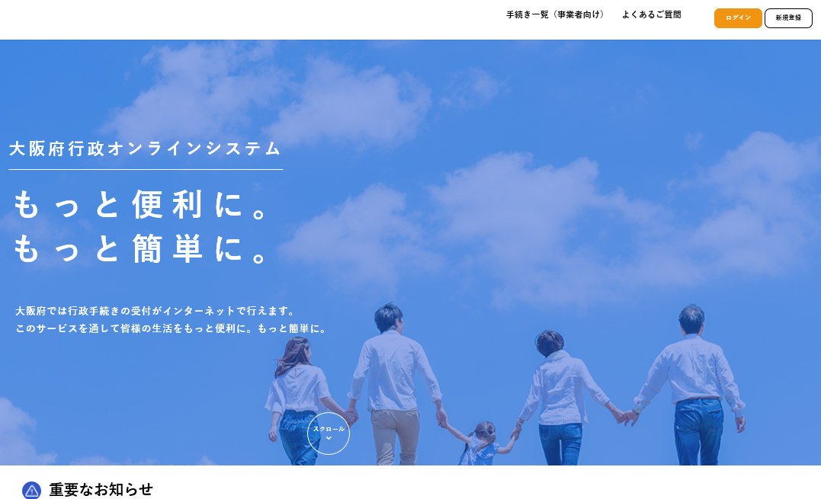
①-1 利用者登録
手順１
手順１
「新規登録」をクリックしてください。

Slide 3
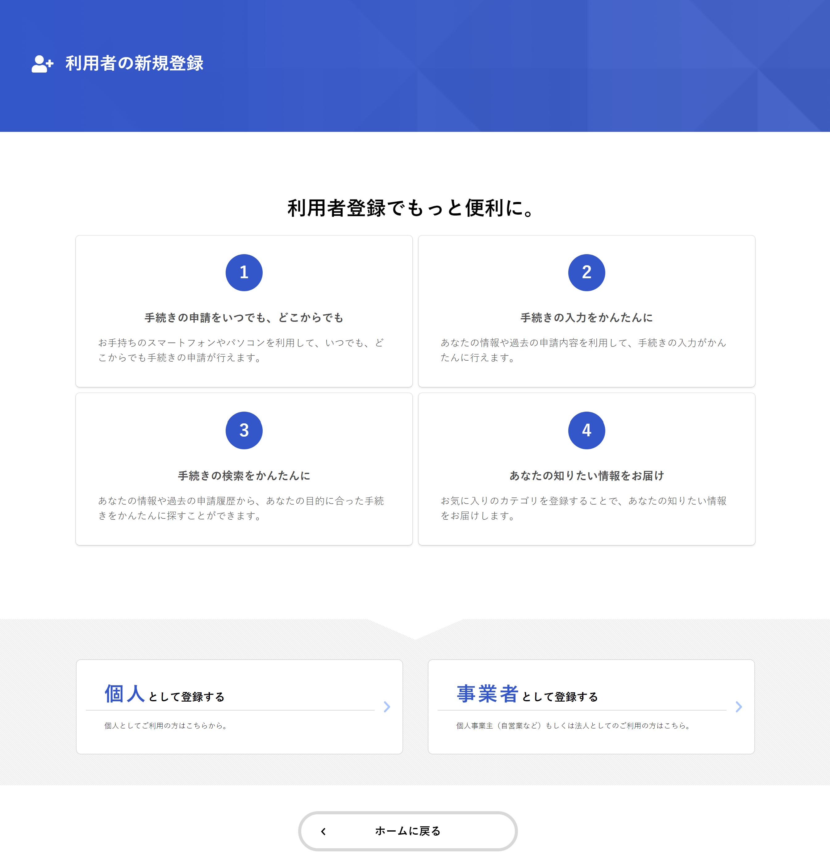
①-2 利用者登録
手順２
「利用者の新規登録」の画面に移動したら、下にスクロールする。
手順２
スクロ
|
ル
手順３
「事業者として登録する」をクリックします。
（注意）
「個人として登録」した場合、
本補助金を申請することができません。
手順３

Slide 4
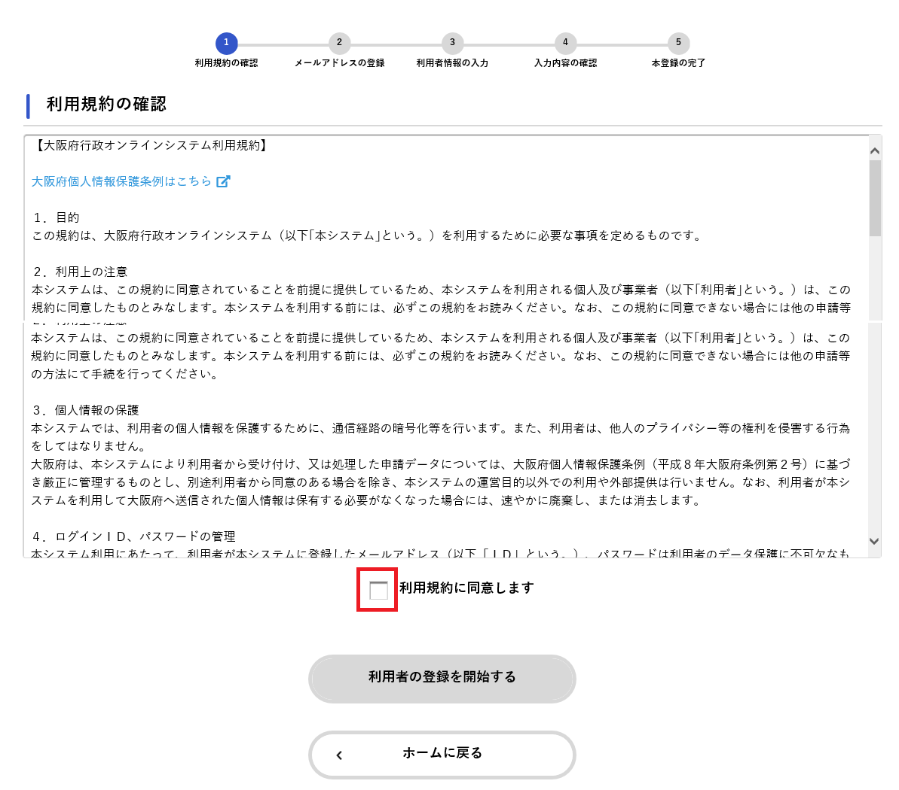
②利用規約の確認
手順４
画面が遷移したら、「利用規約の確認」をご確認ください。（画面をスクロール）
手順４
手順５
内容に同意いただければ、「利用規約に同意します」にチェックを入れてください。
スクロ
|
ル
手順５
手順６
「利用者の登録を開始する」をク
リックします。
手順６

Slide 5
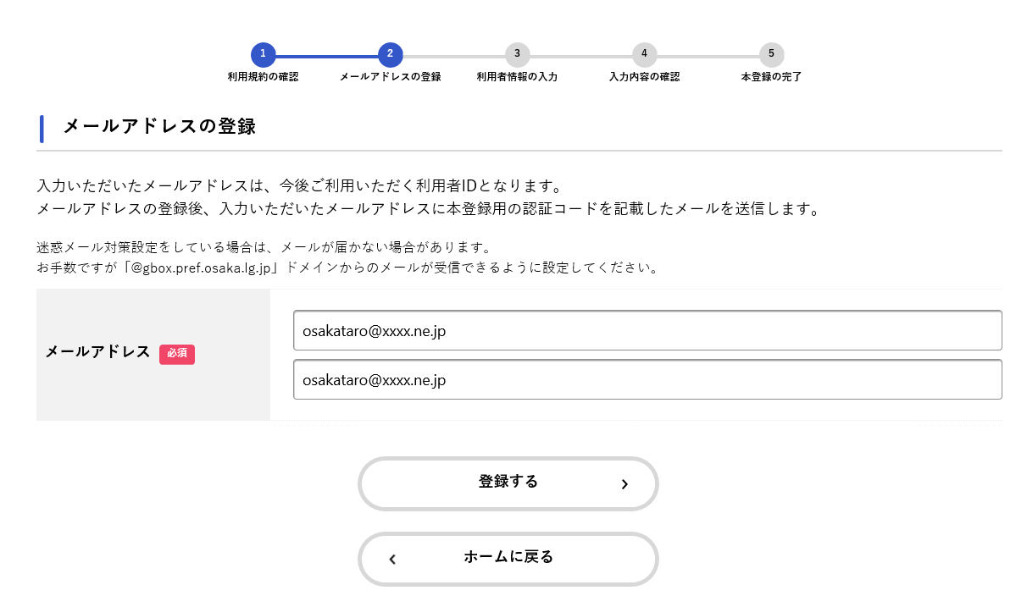
③メールアドレスの登録
手順７
「メールアドレスの登録」の画面に遷移したら、メールアドレスをご入力ください。
※入力ミスの有無を確認するため、２回入力が必要です。
手順７
手順８
入力が完了したら、「登録する」をクリックします。
手順８

Slide 6
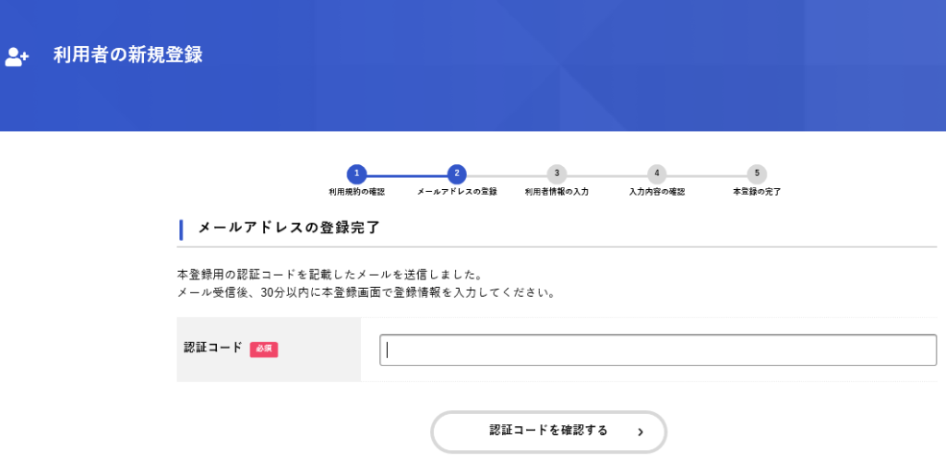
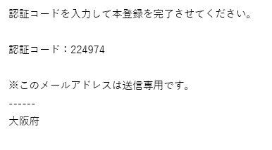
④メールアドレス認証
手順９
メールアドレス登録が完了したら、メールで「認証コード」が送付されますので、「認証コード」をご入力ください。
手順９
手順10
入力完了後、「認証コードを確認する」をクリックします。
手順10
（メール本文）

Slide 7
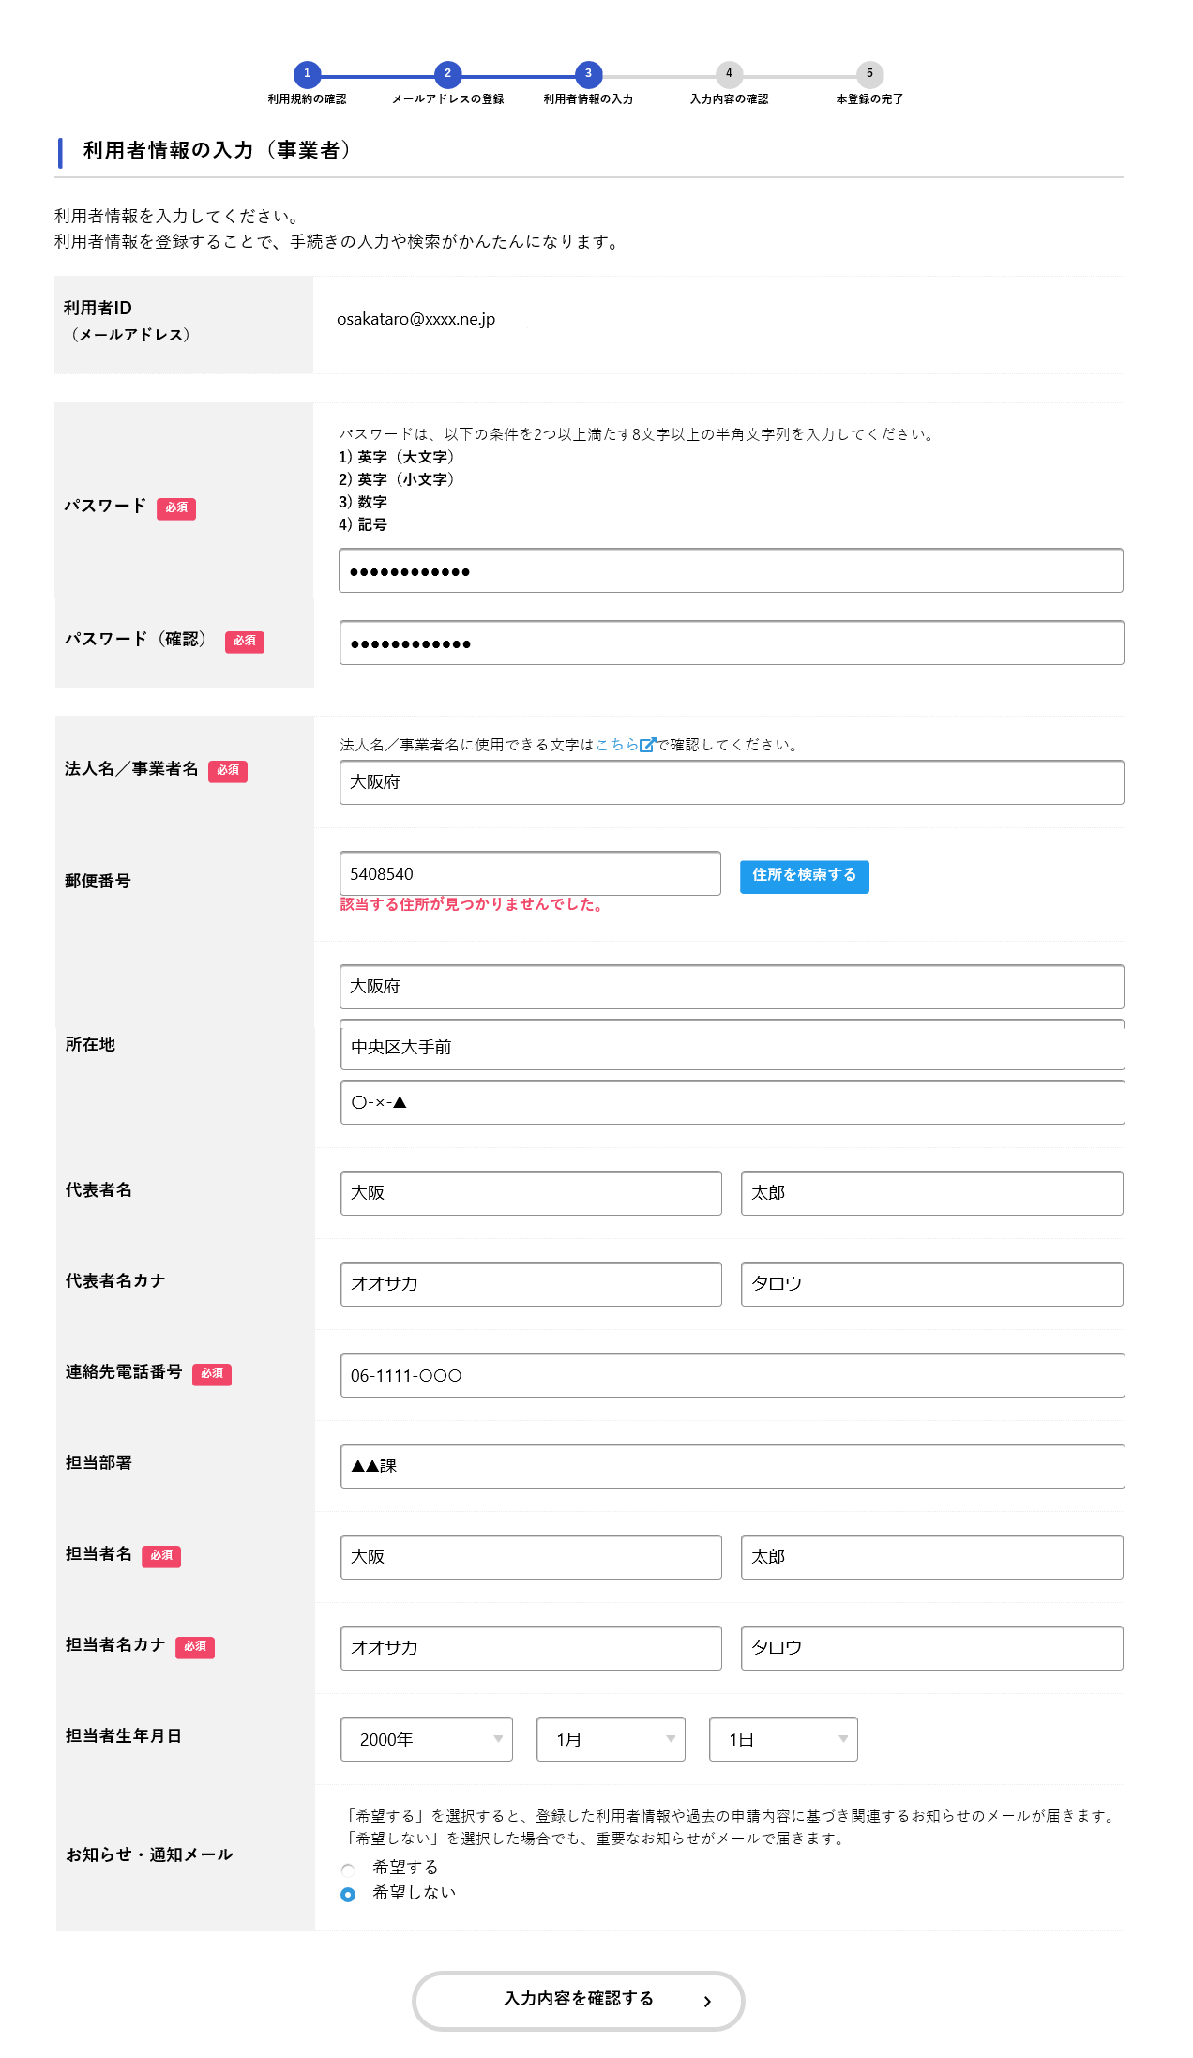
⑤ 利用者情報の入力
手順11
「利用者情報の入力」画面に遷移しますので、
以下の項目をご入力ください。
（必須項目以外は任意入力です）
・パスワード（必須）
※確認のため、２回入力が必要です。
・法人名、事業者名（必須）
・郵便番号
・所在地
・代表者名
・代表者名（カナ）
・連絡先電話番号（必須）
・担当者名（必須）
・担当者名（カナ）（必須）
・担当者生年月日
・お知らせ・通知メールの希望有無
手順11
スクロ
|
ル
手順12
最後に、「入力内容を確認する」をクリックします。
手順12

Slide 8
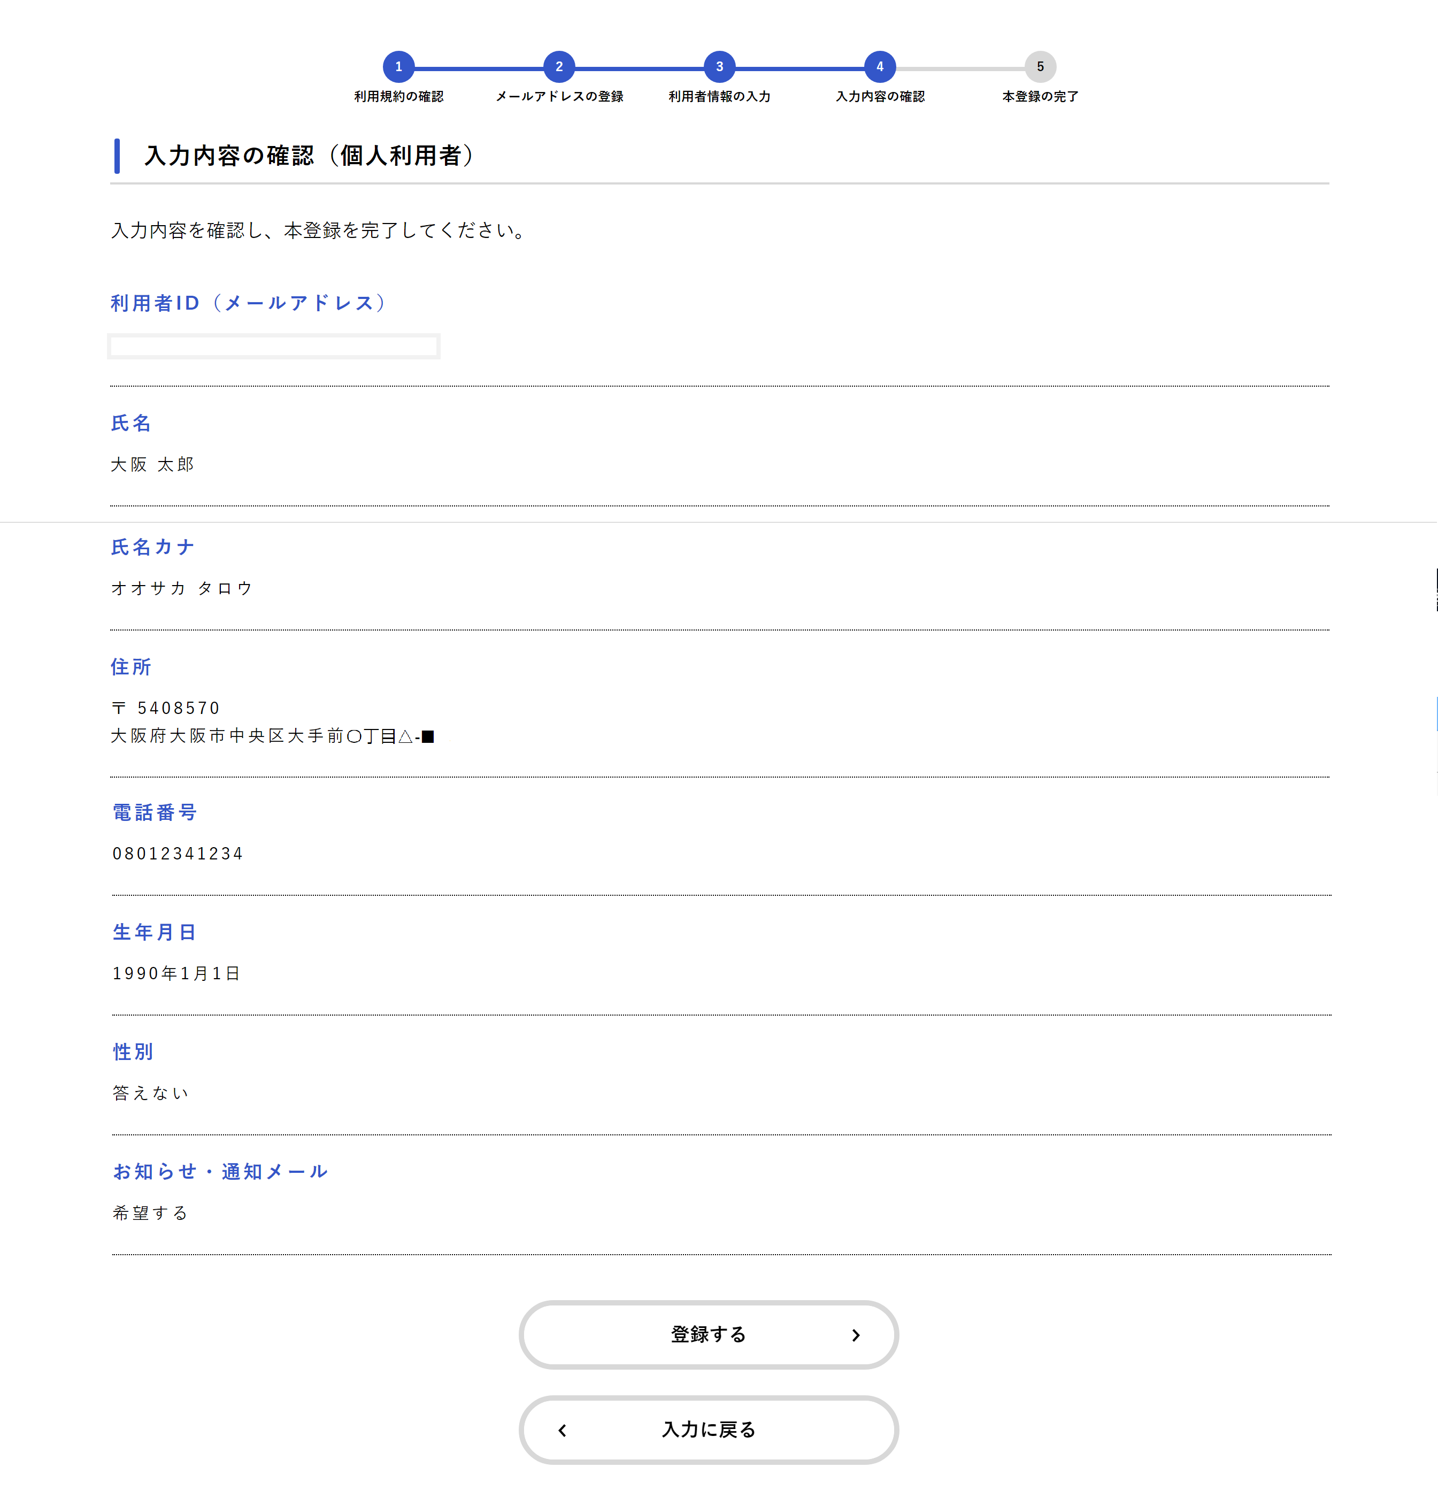
⑥登録内容の確認
手順13
「入力内容の確認」画面に遷移しますので、入力内容をご確認ください。
画面をスクロールし、全項目に修正等がなければ、「登録する」をクリックします。
スクロ
|
ル
手順14
入力内容に修正があれば、「入力に戻る」をクリックします。
手順13
手順14

Slide 9
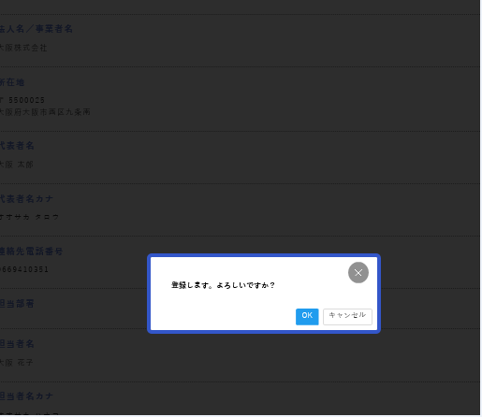
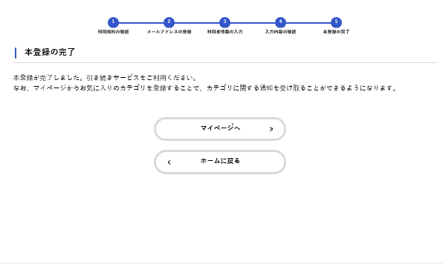
⑦登録完了
手順15
「登録する」をクリックすると、この画面に遷移しますので、「ＯＫ」をクリックします。
手順15
手順16
「本登録の完了」画面に遷移します。
これで新規登録は完了です。
手順16

